Slide 1

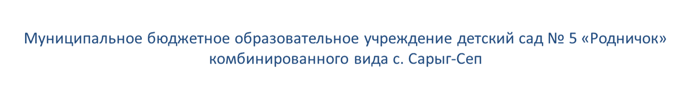
Занимательные игры № 1
с детьми 3 - 4 года
Педагог-психолог
I квалификационной категории
Арчумаева В.Г.

Slide 2

Домашнее задание.
Включается спокойная музыка. Взрослый и ребенок берут в каждую руку по кленовому листочку. Взрослый говорит:
- Давай представим, что мы - кленовые листочки. Пришла осень - пора листопада, ветер сорвал листочки с деревьев, и они закружились в воздухе. А теперь покружимся, как танцуют лис­точки на ветру.
Взрослый читает стихотворение, показывает движения. И их выполняют вместе.
Листопад, листопад,
Листья желтые летят,
Под ногой шуршат, шуршат,
Скоро станет голым сад.
Кружатся, изображая листочки. Подбрасывают листочки вверх.
Ходят по листочкам.
Ложатся на пол и слушают музыку.
• Ребенок садится за стол. Взрослый дает краски, кис­точки и листы с изображением осеннего пейзажа и предла­гает нарисовать летящие по небу листья. Ребенок, рассказывая стихотворение «Листопад», в ритм стиха прикладывает ки­сточку к листу бумаги.
Все рассматривают рисунок, взрослый хвалит ребенка за работу

Slide 3

Шаблон для вырезания листочка

Slide 4
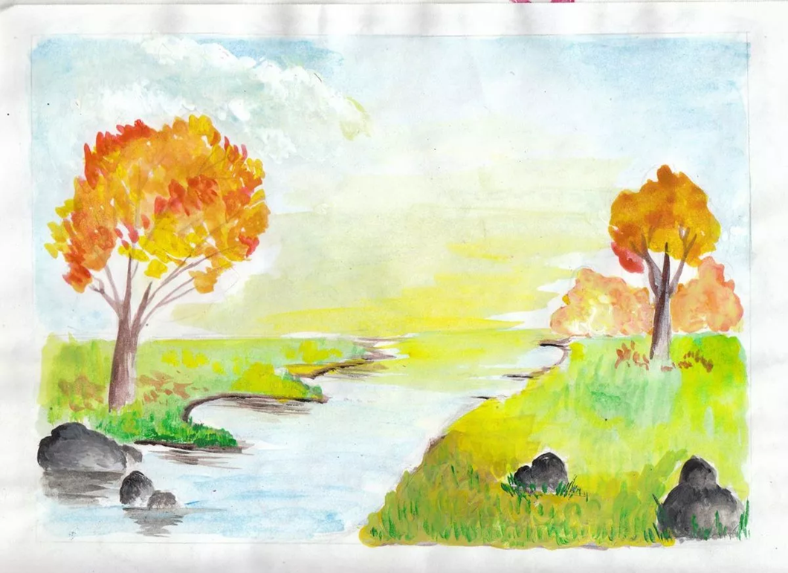


Slide 5

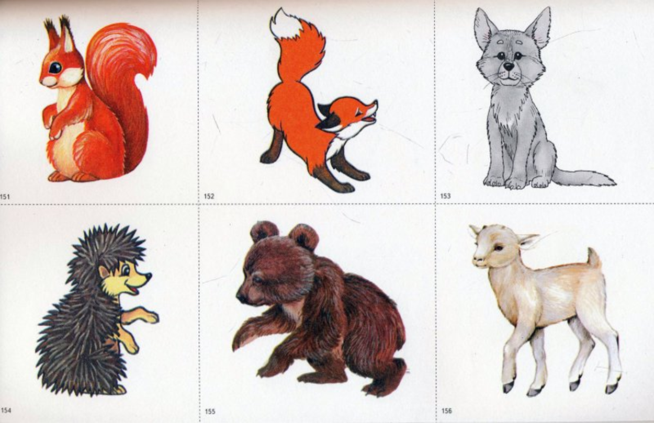
Кто лишний?

Slide 6
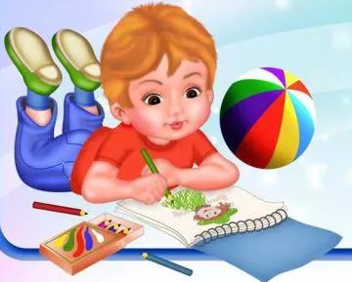
Желаю успеха!

